Slide 1

flip-class
Daniela Novotná, Kristýna Štefková, Viktoria Lanková, Radim Hořelka

Slide 2
Dialogické vyučování
Základ:
  Komunikace a práce s jazykem
  Stimulace aktivity žáků
  Podněcování jejich myšlení a prohlubování porozumění
Jádrem je diskuze, otevřené otázky
Vyšší kognitivní náročnost
Studenti mohou do určité míry ovlivňovat dění v hodině i směr diskuzí, spíše spekulují (nevyhledávají fakta)
Učitelé na jejich promluvy reagují dalšími otázkami

Slide 3
Dialogické vyučování
INTERAKTIVNÍ VYUČOVÁNÍ = proudí rozhovor mezi učiteli, žáky
X
DIALOGICKÉ VYUČOVÁNÍ = rozhovor obohacen o myšlenky, názory od žáků
Zázemí v sociokulturních teoriích - odvozují se od myšlenek Vygotského, Bachtina

Slide 4
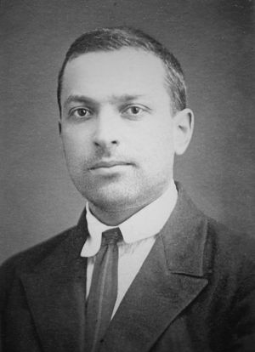
LEV VYGOTSKIJ
Tvrdil, že existuje silné spojení mezi řečí a myšlením
  „Každá vyšší psychická funkce probíhá ve vývoji dítěte dvakrát – nejprve jako kolektivní, sociální činnost, tj. jako funkce interpsychická, podruhé jako činnost individuální, jako vnitřní způsob myšlení dítěte, tedy funkce intrapsychická.“
Koncept Zóny nejbližšího vývoje → koncept lešení

Slide 5
ZÓNA NEJBLIŽŠÍHO VÝVOJE
Rozdíl mezi aktuální vývojovou úrovní a úrovní potenciální
  Aktuální vývojová úroveň = úroveň úkolů, které dítě zvládne vyřešit samo
  Úroveň potenciální = úroveň úkolů, které dítě zvládne vyřešit pod vedením dospělého či zkušenější osoby
Dítě dostává příležitost k napodobování činností, které dosud překračují jeho hranice
Dobré je pouze to učení, které předbíhá vývoj
Obtížné odhadnout zónu nejbližšího vývoje a zároveň nezpůsobit frustraci

Slide 6
LEŠENÍ (SCAFFOLDING)
  Jerome Bruner
  Interakce mezi učitelem/rodičem a žákem, která umožňuje vyřešit problém či úlohu, jež jsou dosud za hranicemi schopností učícího se jedince
  Vyučující převezme kontrolu nad věcmi, na které dítě dosud nestačí, čímž úlohu dovede k dokončení
  Cílem není dokončení úlohy, ale rozvoj kompetencí k jejímu řešení
  Je dočasné protože se zvyšováním dovedností a znalostí jedince roste jeho autonomie

Slide 7
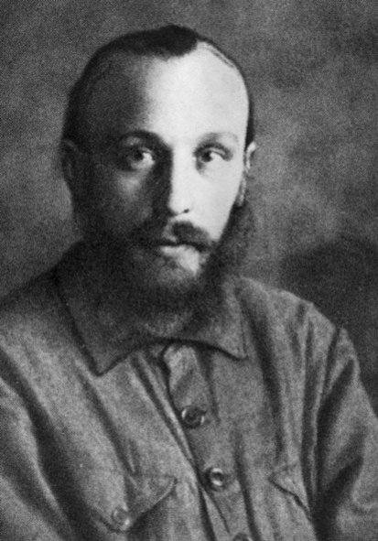
Michail Michajlovič Bachtin
AUTORITATIVNÍ DISKURS = snaha přesvědčit posluchače o správnosti a pravdivosti vypravěčem sdělovaného obsahu
X
DIALOGICKÝ DISKURS = vytváří prostor pro stanoviska a myšlenky, snaha nabídnout podněty k přemýšlení, střídání hlasů
Na bázi této teorie zpracována Mortimerem a Scottem typologie komunikačních přístupů

Slide 8
KOMUNIKAČNÍ PŘÍSTUPY
NEINTERAKTIVNÍ AUTORITATIVNÍ
  Monolog učitele, který prezentuje určitý obsah chápaný jako pravdivý a předkládá ho žákům
INTERAKTIVNÍ AUTORITATIVNÍ
  Střídání mluvčích, učitel klade otázky a žáci odpovídají
  Učitel odpovědi hodnotí z hlediska jejich správnosti
NEINTERAKTIVNÍ DIALOGICKÝ:
  Hovoří jediný mluvčí, který sumarizuje různé – kontrastní – myšlenky a stanoviska, porovnává je, nabízí rozdíly mezi nimi k promýšlení
4. INTERAKTIVNÍ DIALOGICKÝ:
  Dochází ke střídání mluvčích - učitel a žáci prezentují své myšlenky
  Znalosti nejsou chápány jako předem dané, ale jako postupně vycházejí z interakcí mezi učitelem a žáky

Slide 9
ZDROJE
Šeďová, K. (2011). Od pseudodialogu k dialogickému vyučování. In T. Janík, P. Knecht, & S. Šebestová (Eds.), Smíšený design v pedagogickém výzkumu: Sborník příspěvků z 19. výroční konference České asociace pedagogického výzkumu (s. 39–45). Brno: Masarykova univerzita.
ŠEĎOVÁ, Klára, Roman ŠVAŘÍČEK, Martin SEDLÁČEK a Zuzana ŠALAMOUNOVÁ. Jak se učitelé učí: cestou profesního rozvoje k dialogickému vyučování. Brno: Masarykova univerzita, 2016. ISBN 978-80-210-8462-9.

Slide 10
KAHOOTEK NA ZÁVĚR
https://create.kahoot.it/share/flip/5736856f-cf9d-46ea-a39f-c23d0559da0a

